Slide 1
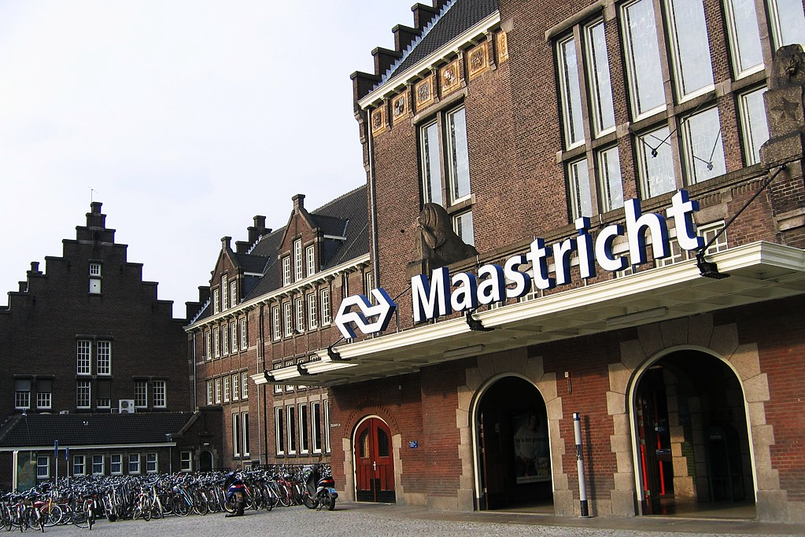
Maastricht
midweek 5 dagen

Slide 2
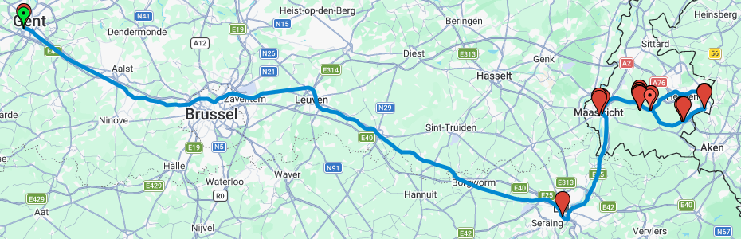
https://www.google.com/maps/d/edit?mid=1F5-fkFT7sN1TOQFX4aNLhrVMfJUxdjA&usp=sharing
Reisweg & Bezienswaardigheden

Slide 3
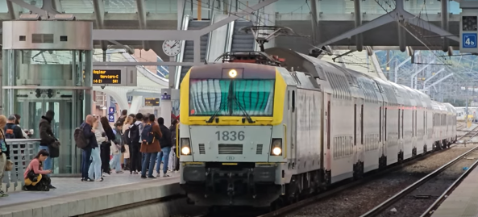
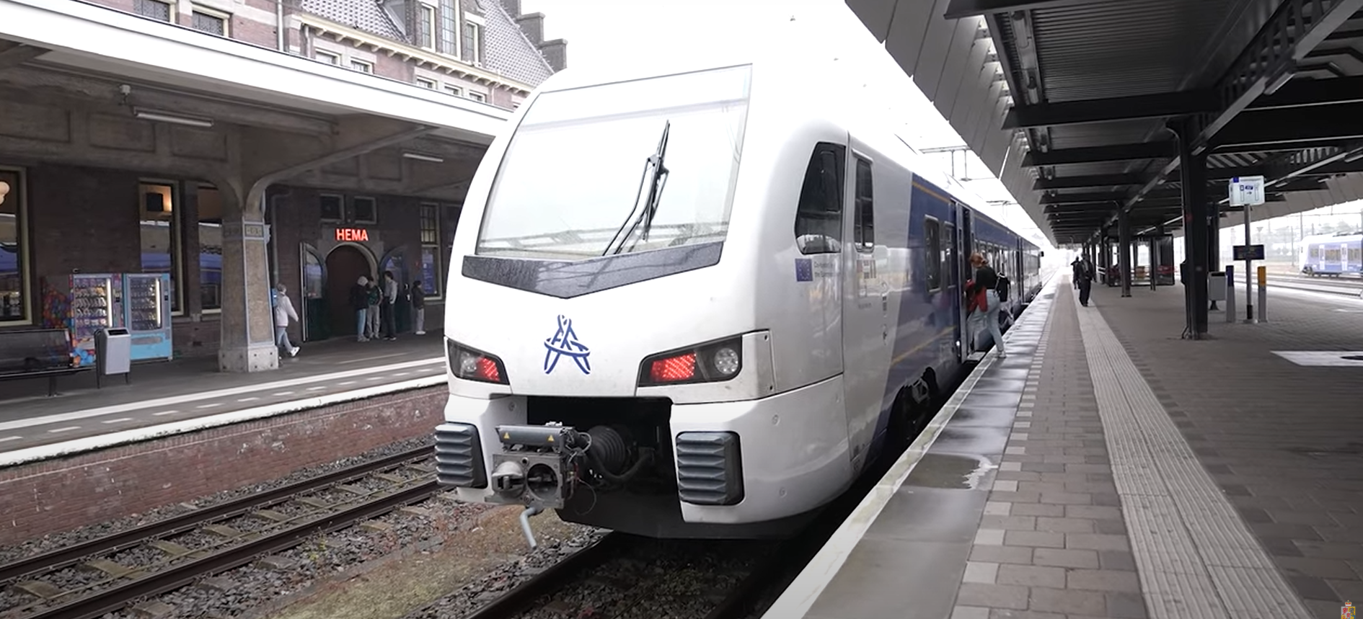
Dag 1: Trein Maastricht via Luik-Guillemins. ()
1 maal Overstappen

Slide 4
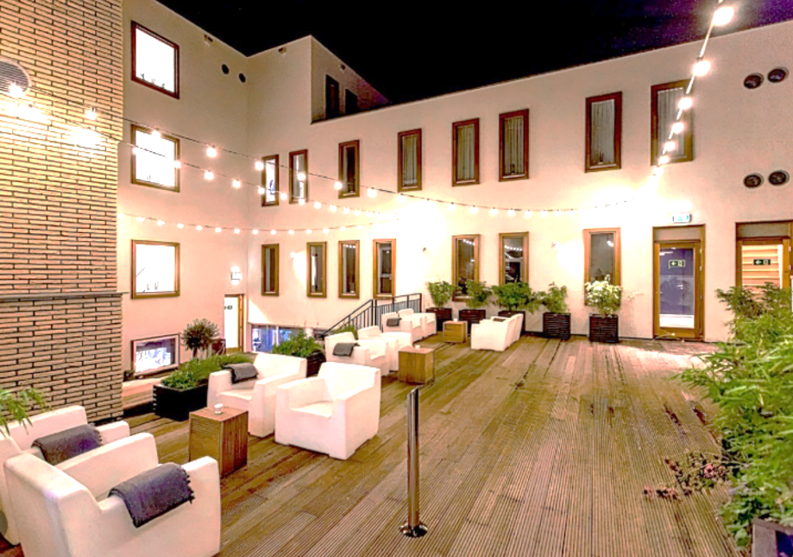
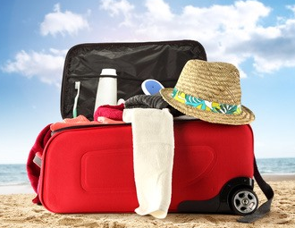
Bagage afgeven in het hotel.
Hotel Kaboem!

Slide 5
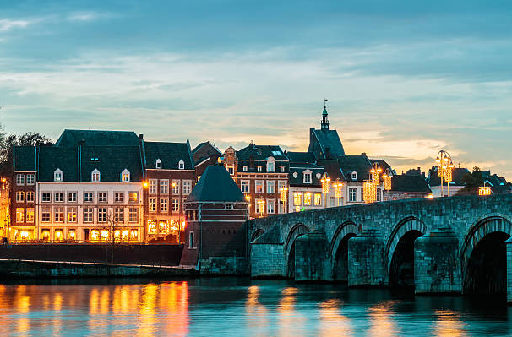
Dag 1: Afsluiter van de dag, eten ‘over de brug’.

Slide 6
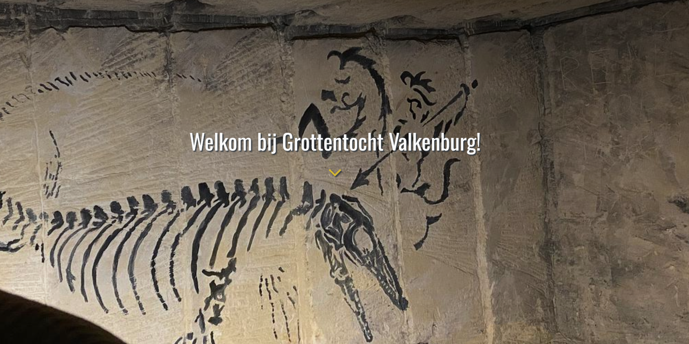
Dag 2: valkenburg a/d geul
Mergel grotten ()

Slide 7
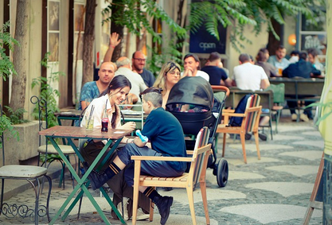
Dag 2: valkenburg a/d geul
Tarrasje ()
Wandeling ()

Slide 8
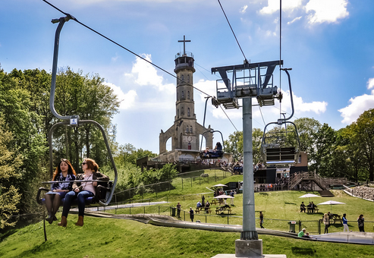
Dag 2: valkenburg a/d geul.
Wilhelminatoren ()
Kabelbaan (Wandeling)

Slide 9
Dag 2: Afsluiter van de dag, eten ‘over de brug’.
Maastricht ()

Slide 10
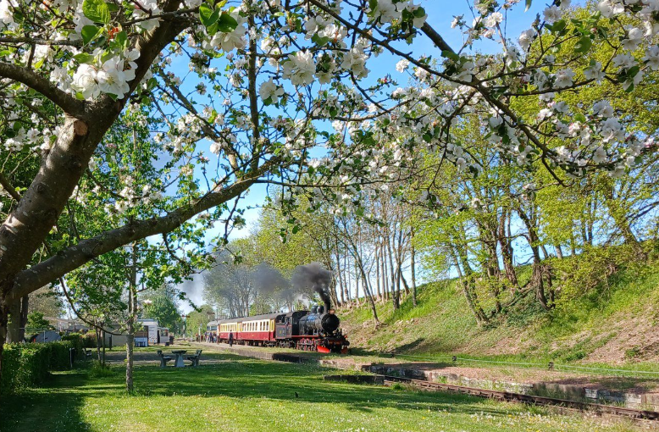
DAG 3: Miljoenenlijn
(www.miljoenenlijn.nl)

Slide 11
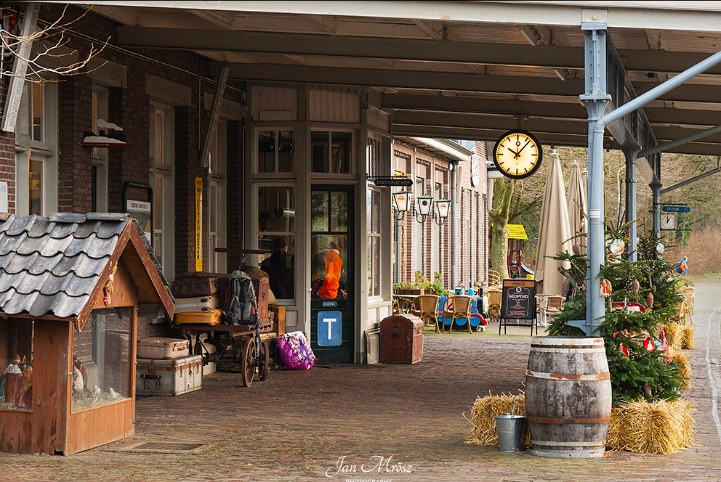
DAG 3: Hapje & drankje in station Simpelveld ()

Slide 12
Dag 3: Afsluiter van de dag, eten ‘over de brug’.
Maastricht ()

Slide 13
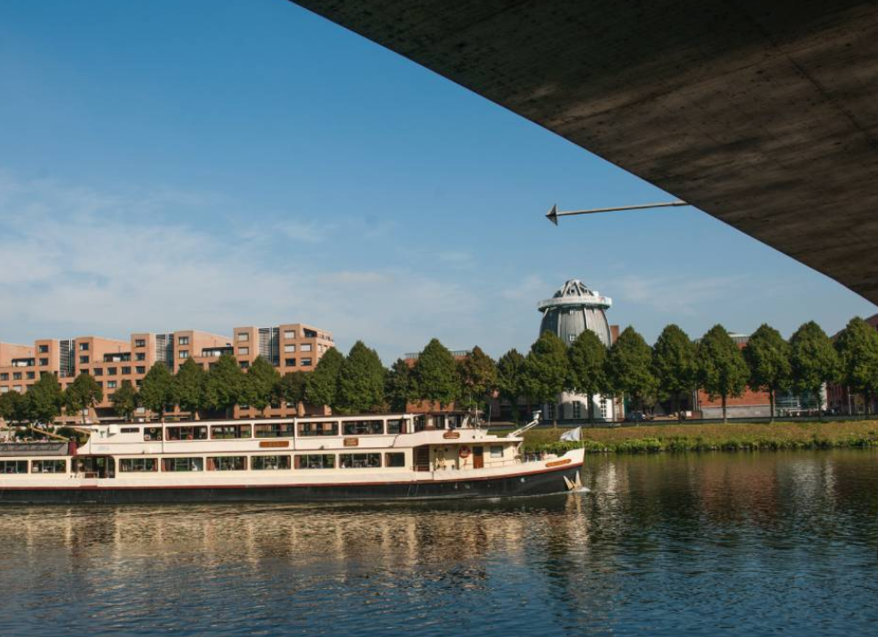
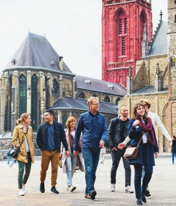
Maastricht
DAG 4.
Wandeling met gids ()
Bootje over de maas ()

Slide 14
Dag 4: Maastricht centrum
Wandeling & Shopping ()
Hapje & Drankje ()

Slide 15
Dag 4: Afsluiter van de dag, eten ‘over de brug’.
Maastricht ()

Slide 16
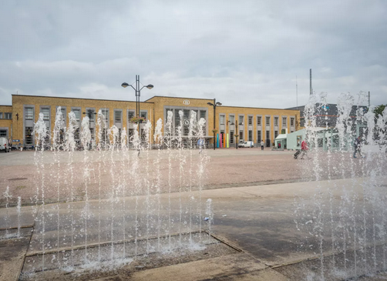
via luik-guillemins
1 maal Overstappen
Dag 5: Bagage inpakken, ontbijt en met de trein naar huis. ()

